Slide 1
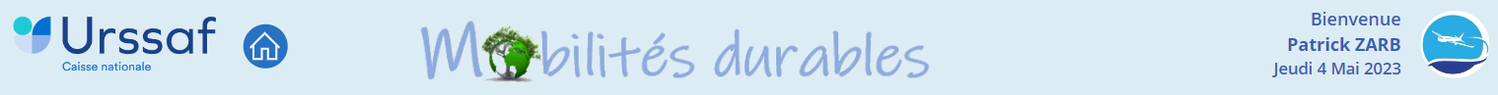
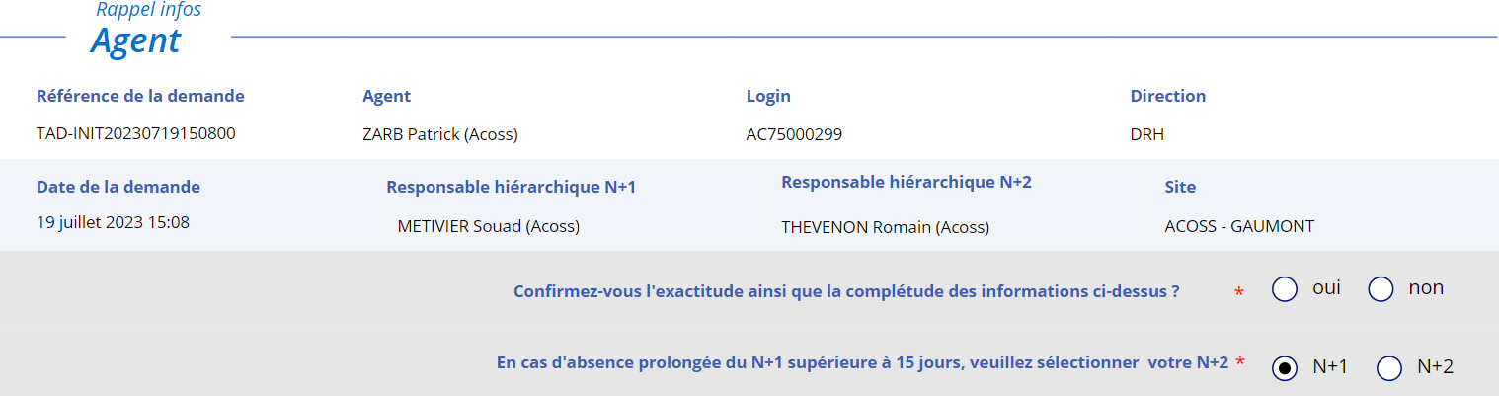


DEMANDE PREALABLE HEURES SUPPLEMENTAIRES (salarié à temps complet) ou COMPLEMENTAIRES (pour les salariés à temps partiel)
Checklist :
Intervention planifiée : ( Oui/Non )
N° Redmine:
Lien vers Redmine
Objet de la demande :
Motif de la demande:
Objet de la demande :
Nom prénom agent:
Commentaires :
Type d’équipement* : * ( liste déroulante )
Montant TTC ** :
* Hors écrans, imprimantes et consommables
Montant TTC ** :
Type d’équipement* : * ( liste déroulante )
Montant TTC ** :
Date de facture 4 :
Je déclare avoir pris connaissance que le remboursement des achats d’équipements de télétravail ne pourra avoir lieu qu’une seule fois tous les 10 ans,
dans la limite de 50% au montant d’achat TTC plafonné à 150 €.
Pour toutes questions sur la nature des équipements éligibles à ce dispositif, vous pouvez interroger la DRH sur caissenationaletad@acoss.fr
Pièces jointes :
** Hors frais de livraison

Slide 2
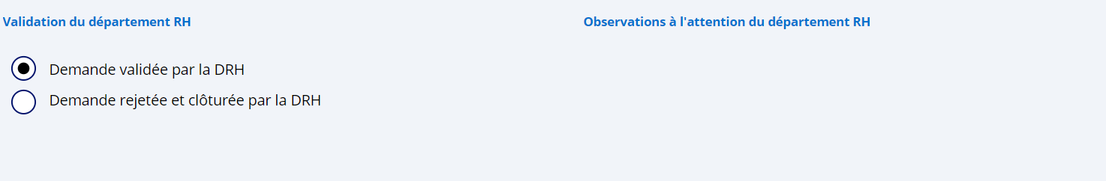


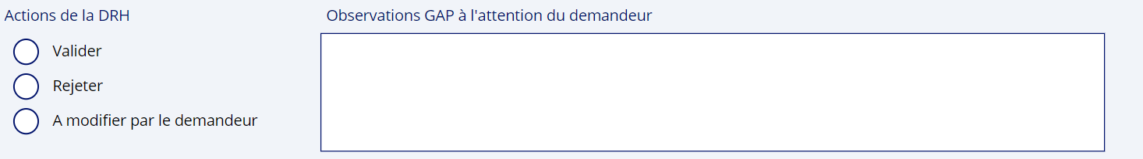

Formulaire RH
Montant du remboursement mobilier : XXX
Montant du remboursement informatique : XXX
Total: (max 150 e)
Mémento des imputations comptable
Observations des services de la DRH
Observation à l’attention du demandeur
Formulaire GAP
Payé sur paye du mois de : ( liste déroulante )
Demande clôturer par la GAP

Slide 3
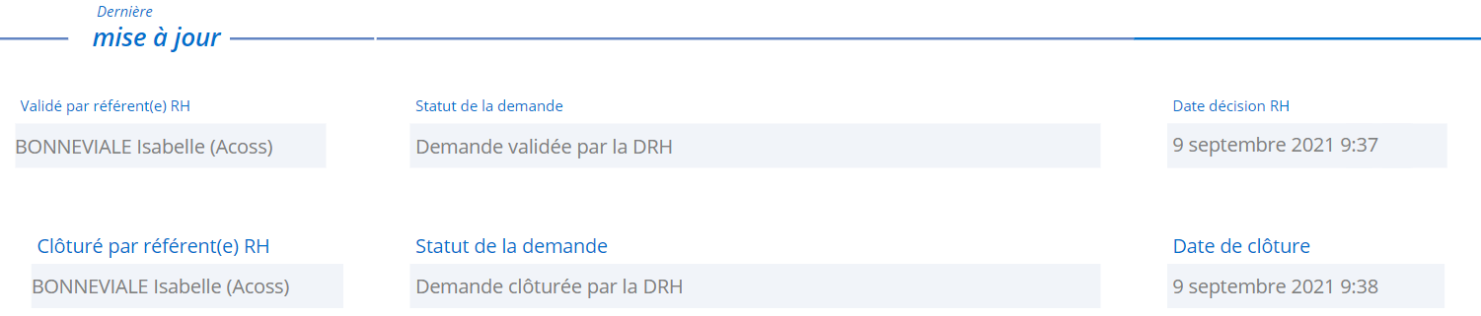
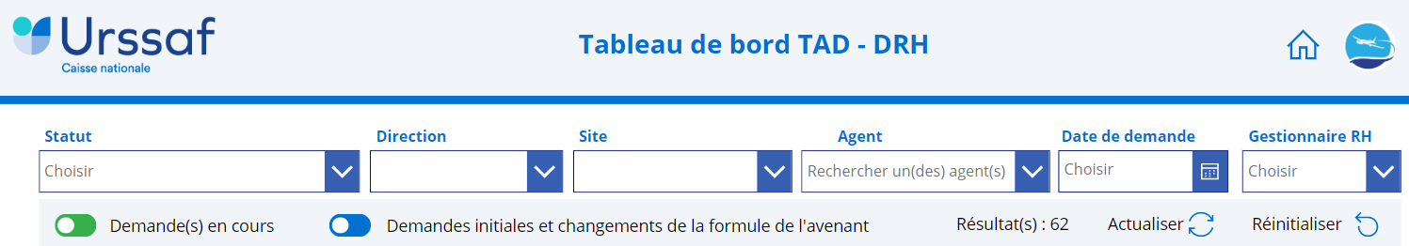
Traçabilité
/ DCF en lecture

Slide 4
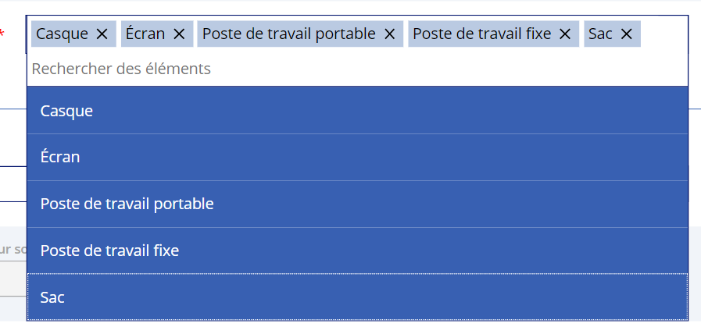
*
Boitier Wifi Accoudoirs
Bras écran
Bureau
Bureau assis debout
Bureau ergonomique
Casque audio
Clavier
Coussin ergonomique
Enceintes PC
Fauteuil, chaise de bureau
Lampe de bureau
Meuble de rangement (caissons)
Modem
Rangement
Repose coudes
Repose pieds
Siège ballon
Souris
Tapis de souris ergonomique
Autres à préciser en commentaire

